Slide 1
Правовая викторина
«Закон в моей жизни»

Slide 2
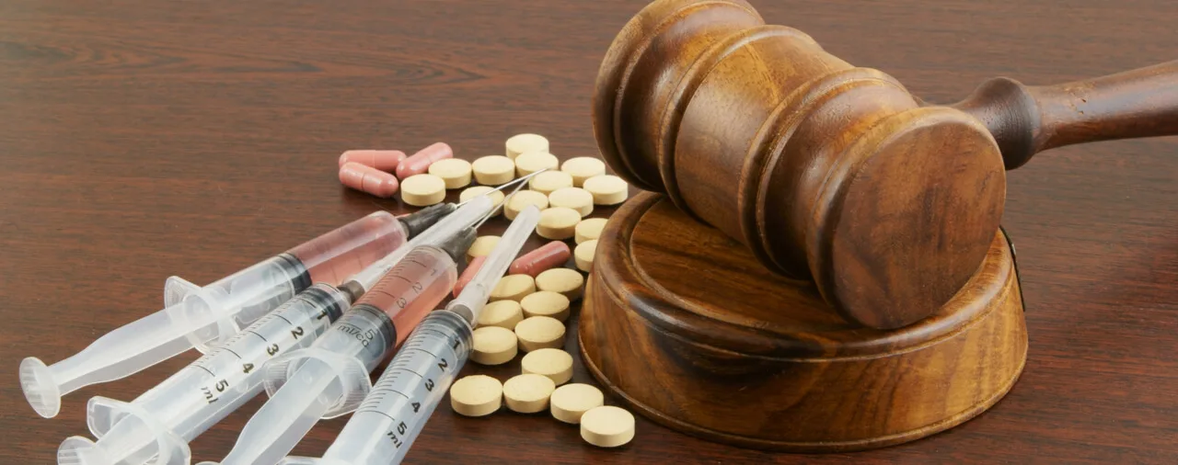
Незаконное потребление наркотиков

Slide 3
Какое наказание предусмотрено за незаконное приобретение или хранение наркотических средств в небольшом размере без цели сбыта (статья 228 УК РФ)?
а) Административный штраф
б) Уголовная ответственность (штраф, обязательные работы, исправительные работы, ограничение свободы, лишение свободы)
в) Общественное порицание
г) Никакого

Slide 4
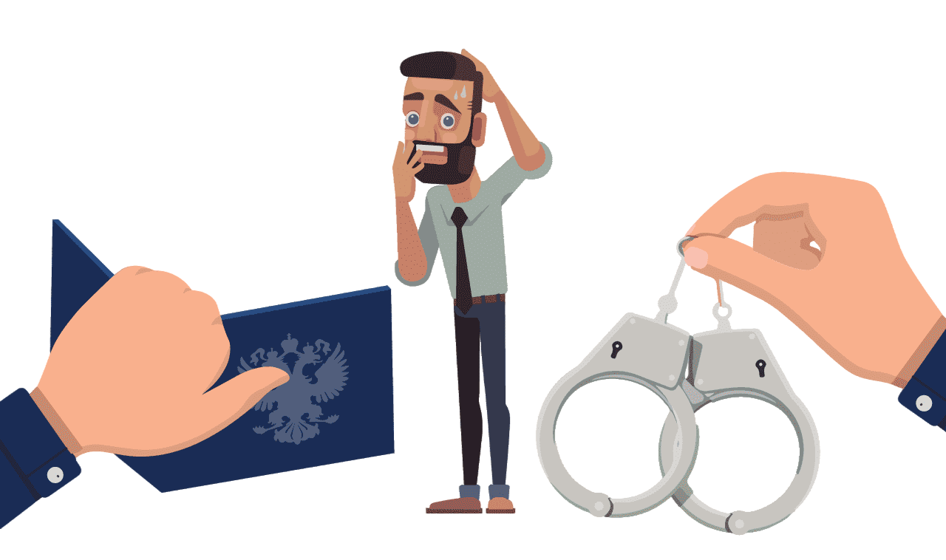
Какое наказание предусмотрено за незаконное приобретение или хранение наркотических средств в небольшом размере без цели сбыта (статья 228 УК РФ)?
б) Уголовная ответственность (штраф, обязательные работы, исправительные работы, ограничение свободы, лишение свободы)
Приобретение и хранение наркотиков, даже в небольших количествах, без цели сбыта является уголовным преступлением в соответствии со статьей 228 УК РФ. Наказание может варьироваться в зависимости от конкретных обстоятельств дела.

Slide 5
2. Какое наказание предусмотрено за склонение к употреблению наркотических средств?
а) Административный штраф
б) Уголовная ответственность
в) Общественные работы
г) Предупреждение

Slide 6

2. Какое наказание предусмотрено за склонение к употреблению наркотических средств?
б) Уголовная ответственность
Склонение к употреблению наркотических средств является уголовным преступлением, предусмотренным ст. 230 УК РФ.

Slide 7
3. Какие последствия влечет употребление наркотиков, помимо уголовной ответственности?
а) Ухудшение физического и психического здоровья
б) Разрушение социальных связей (семья, друзья)
в) Финансовые проблемы
г) Все вышеперечисленное

Slide 8
3. Какие последствия влечет употребление наркотиков, помимо уголовной ответственности?
г) Все вышеперечисленное
Употребление наркотиков негативно влияет на все сферы жизни человека, включая здоровье, отношения с близкими и финансовое благополучие.

Slide 9
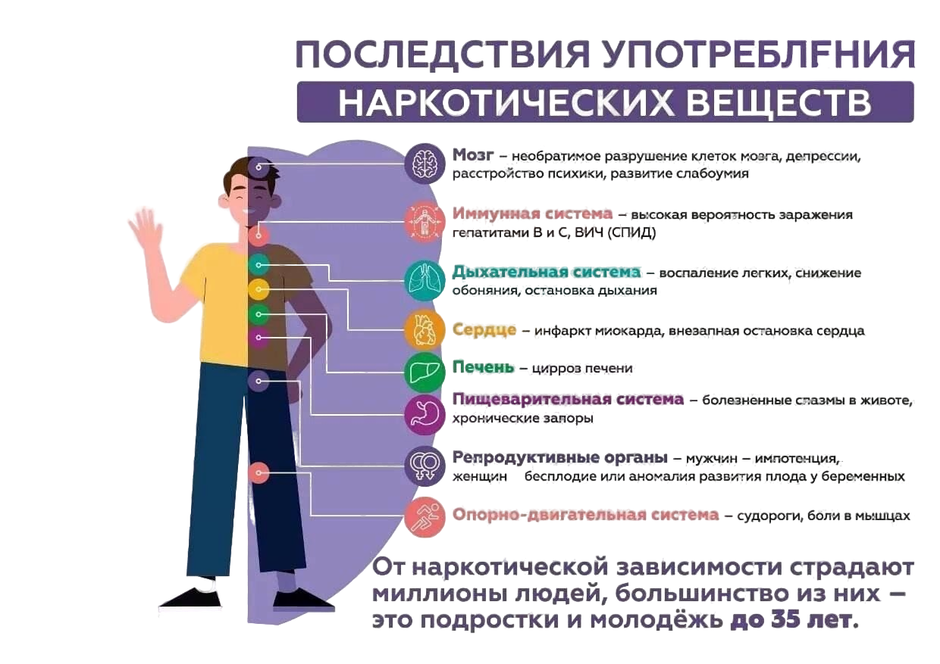
3. Какие последствия влечет употребление наркотиков, помимо уголовной ответственности?

Slide 10
4. Что необходимо предпринять, если вы стали свидетелем совершения преступления, связанного с наркотиками?
а) Не вмешиваться, чтобы не навлечь на себя беду
б) Позвонить в полицию и сообщить о происшествии
в) Попытаться самостоятельно задержать преступника
г) Рассказать об этом друзьям

Slide 11
4. Что необходимо предпринять, если вы стали свидетелем совершения преступления, связанного с наркотиками?
б) Позвонить в полицию и сообщить о происшествии
Сообщение о преступлении в правоохранительные органы – гражданский долг каждого. Не следует пытаться самостоятельно задерживать преступников – это может быть опасно.

Slide 12
4. Что необходимо предпринять, если вы стали свидетелем совершения преступления, связанного с наркотиками?
Сообщения принимают в МВД по Республике Крым по телефонам:
дежурная часть – (3652) 556-044,
«телефон доверия» - (3652) 556-554
«102».
Звонки принимаются в круглосуточном режиме.

Slide 13
5. К чему может привести употребление наркотиков?
а) К улучшению здоровья
б) К социальной адаптации
в) К полной деградации личности
г) К повышению умственных способностей

Slide 14
5. К чему может привести употребление наркотиков?
в) К полной деградации личности
Употребление наркотиков приводит к тяжелым последствиям для здоровья, психики и социальной жизни человека, включая полную деградацию личности.

Slide 15
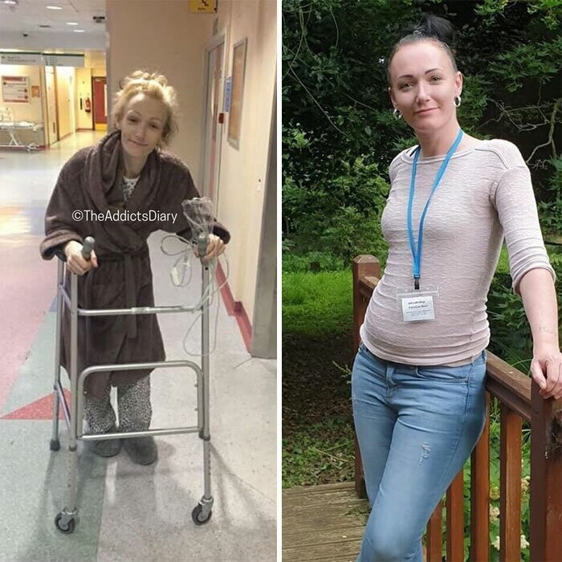
5. К чему может привести употребление наркотиков?

Slide 16
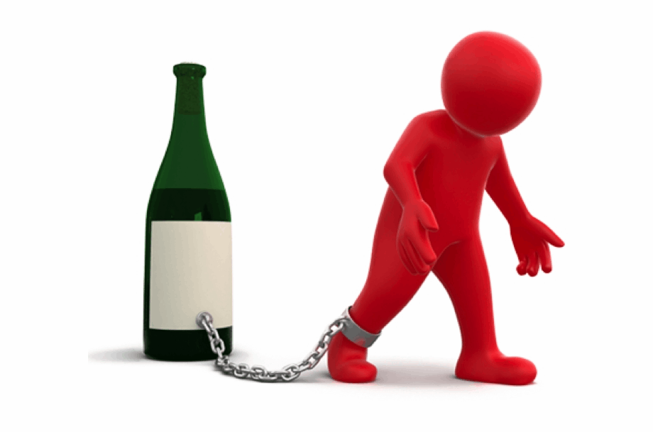
Употребление алкоголя

Slide 17
6. С какого возраста в России разрешена продажа алкогольной продукции (за исключением пива и пивных напитков)?
а) С 16 лет
б) С 18 лет
в) С 21 года
г) Нет ограничений

Slide 18

6. С какого возраста в России разрешена продажа алкогольной продукции?
б) С 18 лет
Продажа алкогольной продукции лицам, не достигшим 18 лет, запрещена законом.

Slide 19
7. Что из перечисленного является признаком алкогольной зависимости?
а) Употребление алкоголя только по праздникам
б) Потеря контроля над количеством выпитого
в) Умеренное употребление алкоголя в компании друзей
г) Отсутствие желания употреблять алкоголь

Slide 20
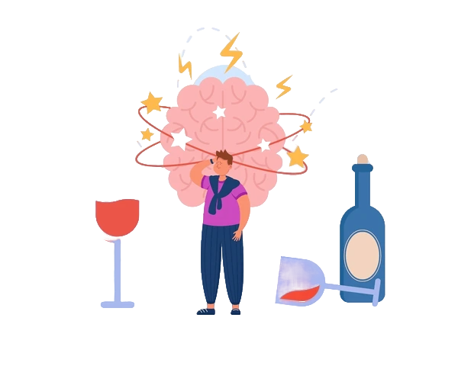
7. Что из перечисленного является признаком алкогольной зависимости?
б) Потеря контроля над количеством выпитого
Потеря контроля над количеством выпитого, а также другие симптомы, такие как абстинентный синдром и сильное желание употребить алкоголь, являются признаками алкогольной зависимости.

Slide 21
8. Какие последствия могут наступить за появление в общественном месте в состоянии алкогольного опьянения, оскорбляющем человеческое достоинство и общественную нравственность?
а) Устное предупреждение
б) Административный штраф или административный арест
в) Уголовная ответственность
г) Ничего

Slide 22
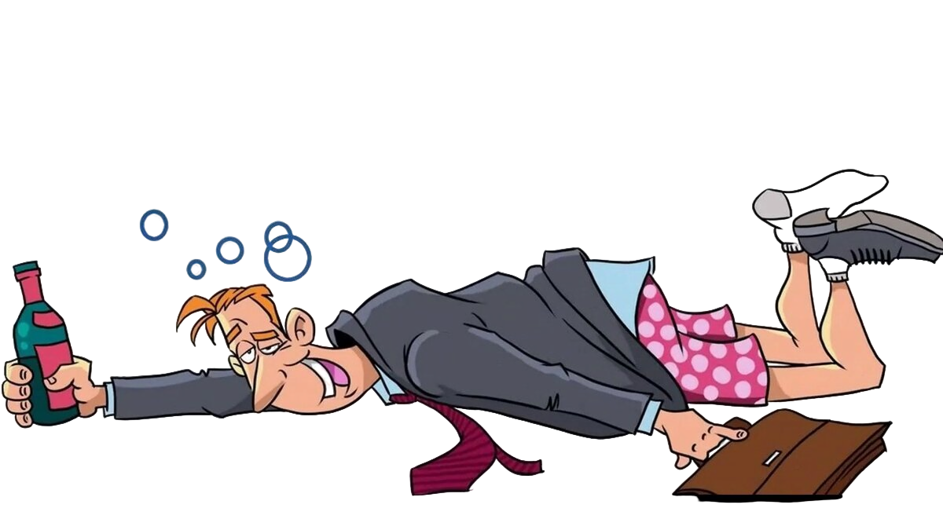
8. Какие последствия могут наступить за появление в общественном месте в состоянии алкогольного опьянения, оскорбляющем человеческое достоинство и общественную нравственность?
б) Административный штраф или административный арест
Появление в общественных местах в состоянии опьянения, оскорбляющем человеческое достоинство и общественную нравственность, является административным правонарушением (статья 20.21 КоАП РФ).

Slide 23
9. Кто несет ответственность за распитие алкогольных напитков несовершеннолетними?
а) Только сам несовершеннолетний
б) Только родители или законные представители несовершеннолетнего
в) И несовершеннолетний, и его родители или законные представители
г) Никто

Slide 24
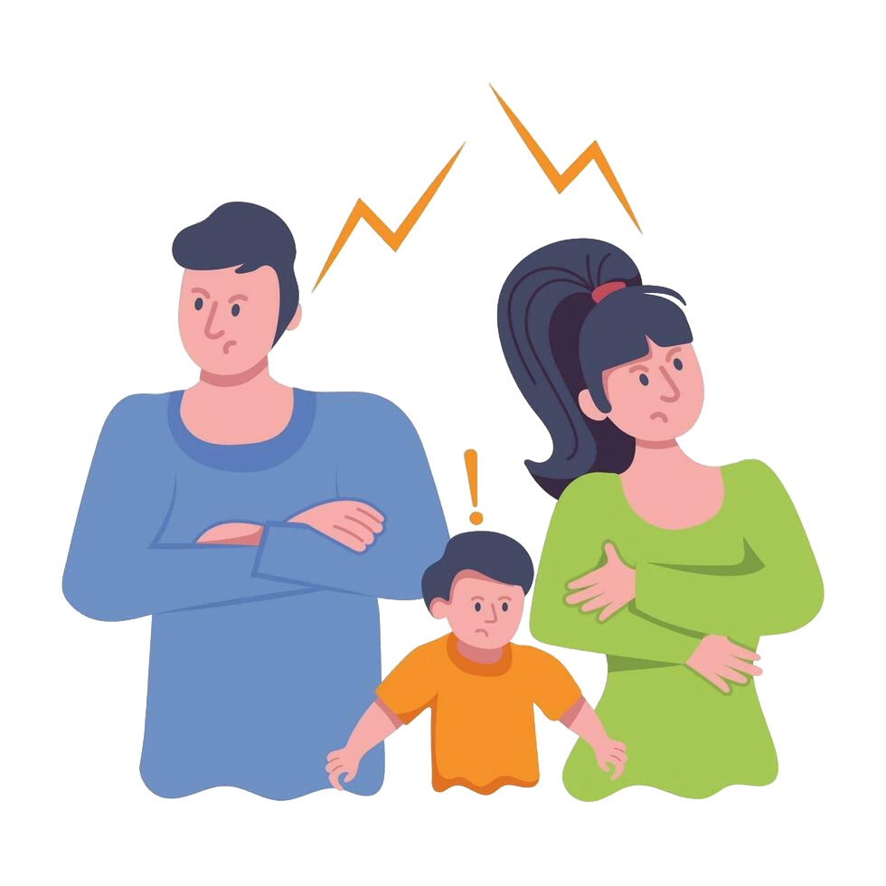

9. Кто несет ответственность за распитие алкогольных напитков несовершеннолетними?
в) И несовершеннолетний, и его родители или законные представители
Несовершеннолетний несет ответственность за совершение административного правонарушения. Родители или законные представители могут быть привлечены к ответственности за неисполнение обязанностей по воспитанию несовершеннолетнего.

Slide 25

Противодействие экстремизму и терроризму

Slide 26
10. Что такое экстремизм?
а) Умеренное выражение своих взглядов
б) Приверженность крайним взглядам и мерам, включая насильственные, для достижения своих целей
в) Соблюдение традиций и обычаев
г) Уважение к другим культурам

Slide 27

10. Что такое экстремизм?
б) Приверженность крайним взглядам и мерам, включая насильственные, для достижения своих целей
Экстремизм – это идеология и практика, направленные на насильственное изменение основ конституционного строя и нарушение целостности Российской Федерации.

Slide 28
11. Что следует сделать, если вы обнаружили подозрительный предмет, похожий на взрывное устройство?
a) Попытаться самостоятельно обезвредить его
б) Сообщить о находке в правоохранительные органы
в) Переместить предмет в безопасное место
г) Показать находку друзьям

Slide 29
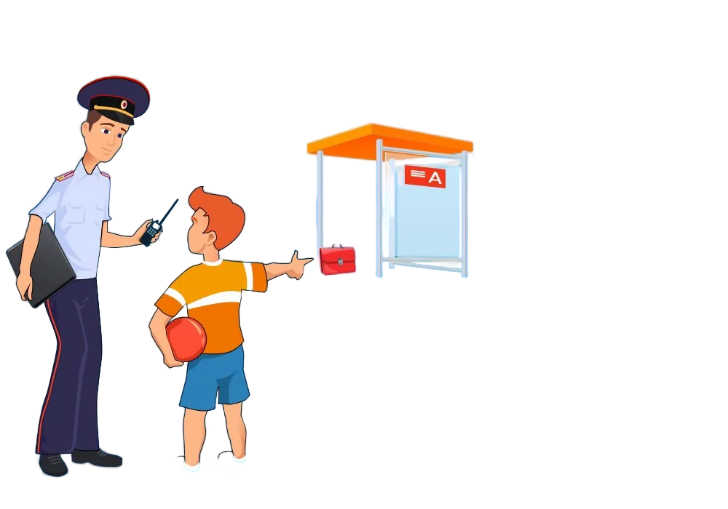
11. Что следует сделать, если вы обнаружили подозрительный предмет, похожий на взрывное устройство?
б) Сообщить о находке в правоохранительные органы
При обнаружении подозрительного предмета ни в коем случае нельзя трогать его. Необходимо немедленно сообщить о находке в полицию или другие службы экстренной помощи.

Slide 30
12. Что из перечисленного является признаком вовлечения в экстремистскую организацию?
a) Участие в научных конференциях по политическим вопросам
б) Активное участие в политических дебатах
в) Распространение экстремистских материалов в социальных сетях
г) Посещение религиозных служб

Slide 31
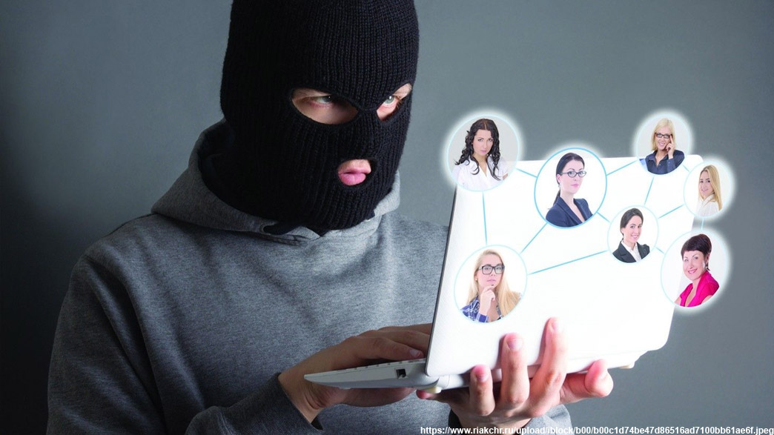
12. Что из перечисленного является признаком вовлечения в экстремистскую организацию?
в) Распространение экстремистских материалов в социальных сетях
Распространение экстремистских материалов является одним из признаков вовлечения в экстремистскую деятельность.

Slide 32
13. Какое наказание предусмотрено за заведомо ложное сообщение об акте терроризма?
a) Административный штраф
б) Уголовная ответственность
в) Общественные работы
г) Предупреждение

Slide 33
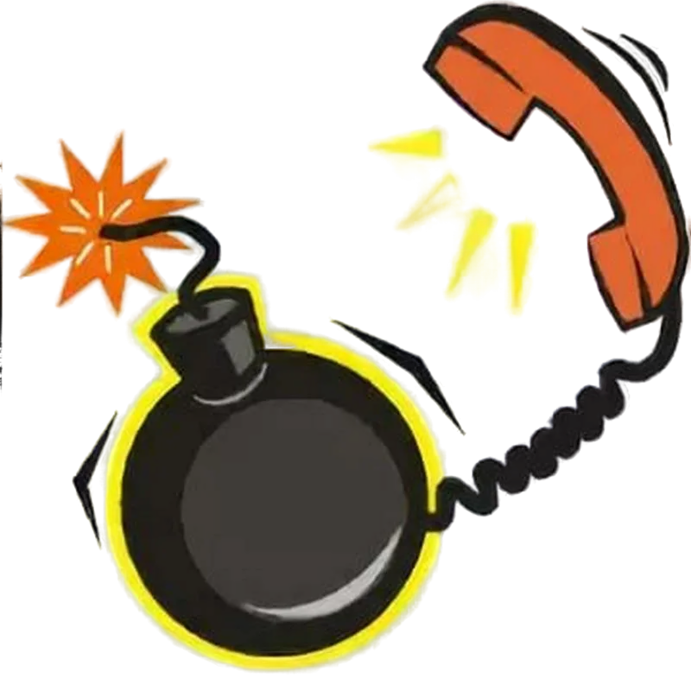
13. Какое наказание предусмотрено за заведомо ложное сообщение об акте терроризма?
б) Уголовная ответственность
Заведомо ложное сообщение об акте терроризма является уголовным преступлением, предусмотренным ст. 207 УК РФ.

Slide 34
14. Какие действия могут быть квалифицированы как экстремистские?
а) Разжигание расовой, национальной или религиозной розни
б) Публичное оправдание терроризма
в) Организация и осуществление массовых беспорядков
г) Все вышеперечисленное

Slide 35
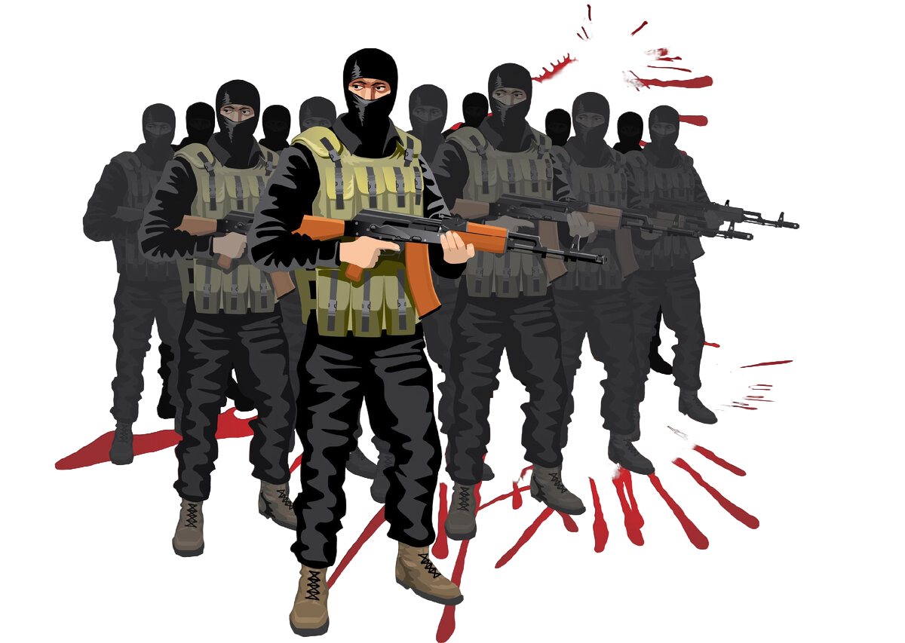
14. Какие действия могут быть квалифицированы как экстремистские?
г) Все вышеперечисленное
Перечень экстремистских действий установлен Федеральным законом "О противодействии экстремистской деятельности".

Slide 36
15.Что необходимо делать, если вы обнаружили подозрительный предмет (сумку, коробку, пакет) в общественном месте?
а) Попытаться самостоятельно его открыть и посмотреть, что внутри
б) Отойти на безопасное расстояние и сообщить о находке в правоохранительные органы
в) Забрать его себе, если он покажется ценным
г) Игнорировать находку

Slide 37
15.Что необходимо делать, если вы обнаружили подозрительный предмет (сумку, коробку, пакет) в общественном месте?
б) Отойти на безопасное расстояние и сообщить о находке в правоохранительные органы
Обнаружение подозрительного предмета может свидетельствовать о подготовке террористического акта. Самостоятельные действия могут быть опасными. Необходимо немедленно сообщить о находке специалистам.

Slide 38
16. Куда следует обращаться в случае совершения в отношении вас или ваших знакомых противоправных действий?
а) К друзьям и родственникам
б) В полицию или другие правоохранительные органы
  в) К юристу
г) Все вышеперечисленное

Slide 39
16. Куда следует обращаться в случае совершения в отношении вас или ваших знакомых противоправных действий?
г) Все вышеперечисленное
В зависимости от ситуации, может потребоваться помощь как близких людей, так и специалистов. Важно помнить, что в случае совершения преступления необходимо сообщить об этом в полицию

Slide 40


